Slide 1
Тема проекта «Адаптация и социализация учащихся из Армении на уроках истории и обществознания»
в рамках реализации проекта МОБУ СОШ № 85
«Диалог двух языков и культур»

Slide 2
Актуальность проекта
Главной задачей современной российской школы является формирование конкурентоспособной языковой личности, способной адаптироваться к различным социальным условиям, обладающей высокой внутренней культурой и развитыми коммуникативными способностями. В связи с этим возрастает развивающая роль русского языка. Он должен стать средством формирования коммуникативной культуры и познавательных интересов учащихся. Развитая речь рассматривается как орудие познания мира и самого себя, а развитие речи становится центральной задачей развития личности. Эту важная задача должна решаться не только на уроках русского языка и литературы, но и истории, обществознания

Slide 3
Цели и задачи проекта:
- привлечь родителей к проблемам адаптации детей в новой жизненной ситуации;
- приобщить детей-мигрантов к участию в мероприятиях по адаптации в новой социокультурной среде;
- сформировать у детей и подростков устойчивый интерес и потребность в получении знаний и умений в области истории и культурных традиций русского и армянского народа.

Slide 4
Механизм реализации:
Адаптация и социализация учащихся из Армении на уроках истории и обществознания
индивидуальный подход к каждому учащемуся
внеклассная работа
применение игровой формы обучения на уроках истории и обществознания
приобщение к новой социальной среде посредством активного включения учащихся в творческий процесс

Slide 5
индивидуальный подход к каждому учащемуся
- индивидуальные письменные задания позволяют вести мониторинг усвоения материала учащимся;
- конспекты уроков на начальном этапе адаптации вместо устного ответа, что способствует развитию письменной речи и запоминанию основного учебного материала, не травмирует психику учащегося в связи с боязнью быть осмеянным классом во время устного ответа;
- вовлечение учащихся в диалог, что способствует включению учащихся в образовательный процесс и развитию грамотной и связной речи.

Slide 6
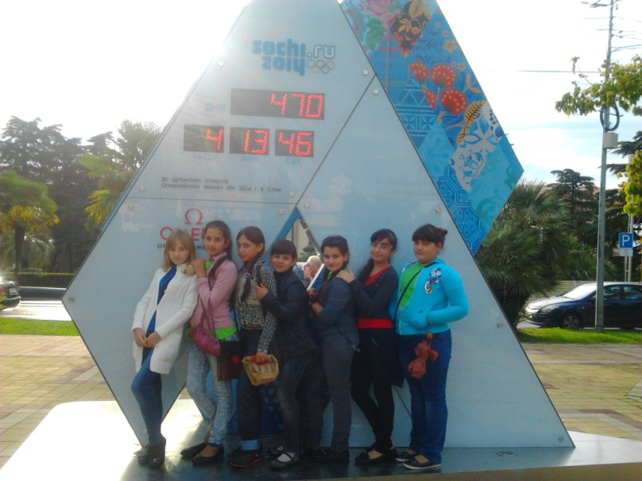
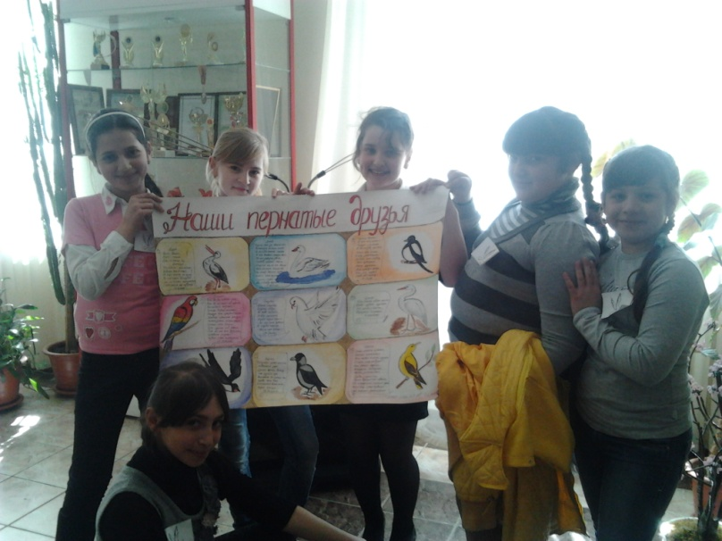
внеклассная работа
массовые мероприятия:
- вечера;
- дискуссии;
- конкурсы;
- экскурсии в музеи;
- походы в кинотеатр.

Slide 7
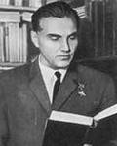
«Эмоциональная насыщенность процесса обучения, особенно восприятия окружающего мира,- это требование, выдвигаемое законами развития детского мышления»
В.А. Сухомлинский

Slide 8
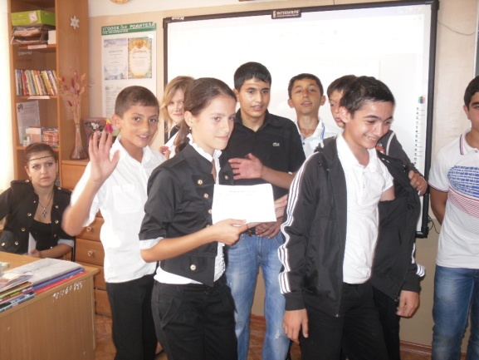
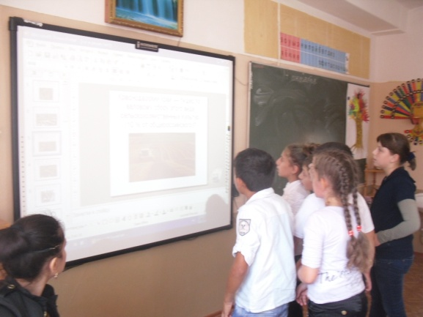
применение игровой формы обучения на уроках истории и обществознания
Игра на уроках истории и обществознания способствует активному включению приезжих учащихся в образовательный процесс вне зависимости от того, хорошо учащийся владеет русским языком или нет. Игра как метод обучения также способствует быстрой и безболезненной адаптации и социализации приезжих учащихся к новым жизненным условиям.

Slide 9
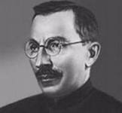
«Вся его жизнь – это игра. У ребенка есть страсть к игре, и ее надо удовлетворять. Надо не только дать ему время поиграть, но надо пропитать этой игрой всю его жизнь»
А.С. Макаренко

Slide 10
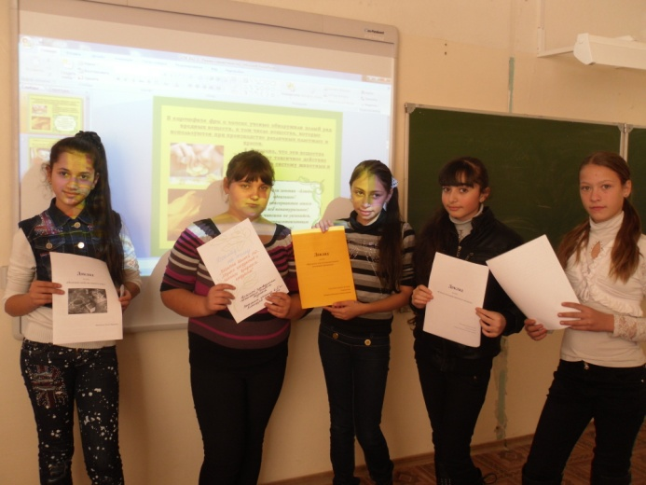
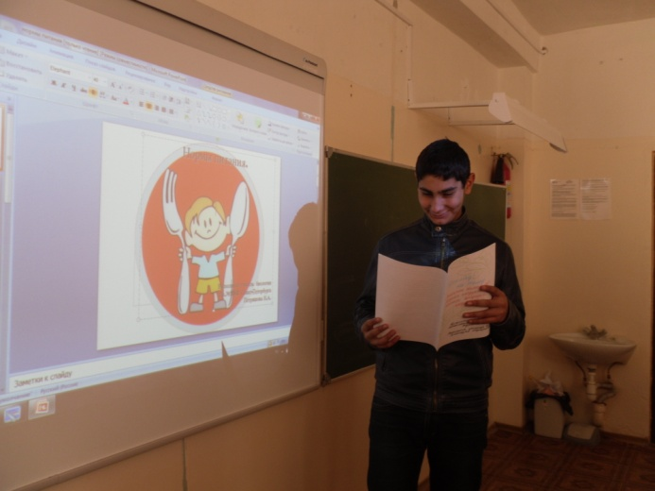
приобщение к новой социальной среде посредством активного включения учащихся в творческий процесс
Взаимодействие учителя и учащихся в процессе организации творческой деятельности предполагает использование сочетания индивидуальных и коллективных форм работы на всех этапах выполнения заданий, позволяющего обеспечить гибкий подход к индивидуальным особенностям учеников со стороны преподавателя и высокую продуктивность творческой деятельности со стороны учащихся.

Slide 11
Ожидаемые результаты:
- адаптация в новой социокультурной среде;
воспитание уважения к представителю другой национальности;
- приобщение к русскому и родному языку и культуре, уважение к этнокультурным традициям армянского народа;
- получение знаний и умений в образовании и культурных традиций русского и армянского народа.

Slide 12
Список литературы:
Ильютченко О.А., Папазян Г.М. Проект «Диалог двух языков и культур»
Козлова, С.А. Я – человек. Программа социального развития ребенка./ С.А.Козлова. – М. Школьная пресса, 2003.
Корякин К.В. «Социальные и культурные аспекты адаптации мигрантов-армян в Краснодарском крае (1998 – 2006)// http://old.iea.ras.ru/autorefs/2007/Koryakin.26.04.2007.pdf
Макаренко А.С., Избранные педагогические сочинения, М., 1977 г
Сухомлинский В.А. Сердце отдаю детям// http://lib.ru/KIDS/SUHOMLINSKIJ/serdce.txt

Slide 13
Благодарю за внимание!!!

